Slide 1
Úvod do metodologie historického výzkumu
FAVBPa100
Mgr. Šárka Gmiterková, Ph.D.
16. 3. 2023

Slide 2
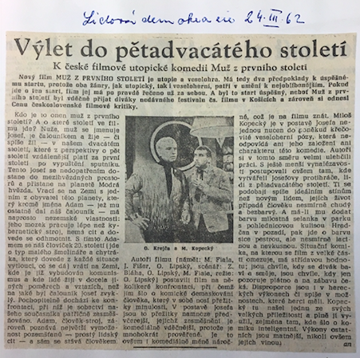
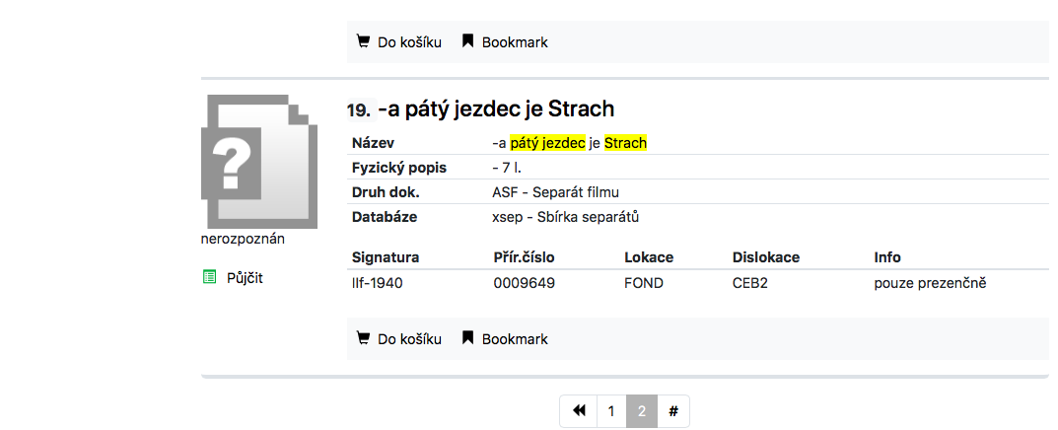

Slide 3
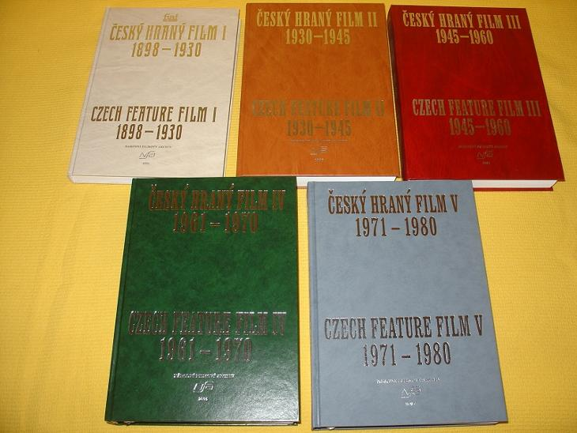

Slide 4
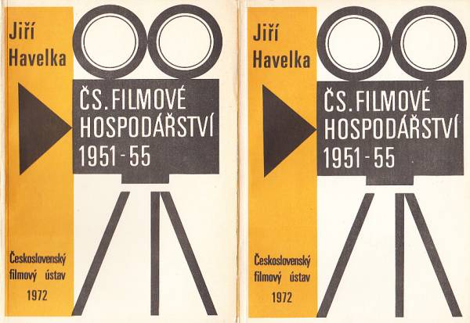

Slide 5
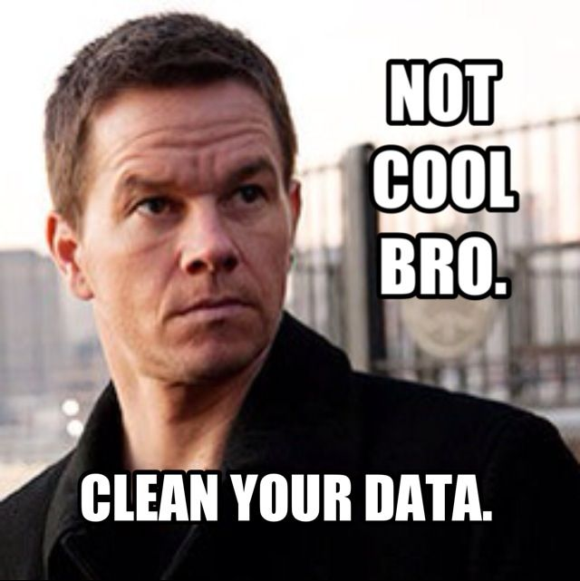
NA KONCI PRÁCE SOUPIS ZDROJŮ
Všechny řadíme abecedně
Zdroje uvádíme v následujícím řazení:
  Zdroje primární (prameny); dále dělíme na archivní, publikované a audiovizuální
  Zdroje sekundární (bibliografie); dále dělíme na literaturu citovanou a konzultovanou
  Audiovizuální díla, která dělíme na analyzovaná a citovaná.

Slide 6
Primární a sekundární zdroje
Zdroj zakotvený přímo v tématu a/nebo v době vzniku události/jevu
Vytvořený živými nebo neživými aktéry, kteří fungovali ve zkoumané době nebo události
Není interpretovaný
Nabízí přímý přístup k subjektu vašeho výzkumu
Kvalitativní nebo kvantitativní data, která vytvoříte vy sami (rozhovory, dotazníky, pokusy) nebo zdroje vytvořené přímo účastníky dění/jevů/období
Původní materiály, bez ohledu na formát
Autoritativní a autentické
Jakýkoliv zdroj, který popisuje, interpretuje, zhodnocuje nebo analyzuje primární materiály
Nabízí interpretace, analýzy, metodologickou perspektivu nebo komentář:
  Knihy, články nebo dokumenty, které přinášejí souhrnné informace na dané téma
  Synopse nebo popisy uměleckých děl
  Encyklopedie, učebnice a odborné knihy, které předkládají a/nebo sumarizují informace a myšlenky
  Recenze, kritiky a eseje, které něco hodnotí nebo interpretují
Badatel většinou testuje dosavadní zjištění oproti novým důkazům/datům/informacím anebo používá již existující teze k formulaci svých vlastních.

Slide 7
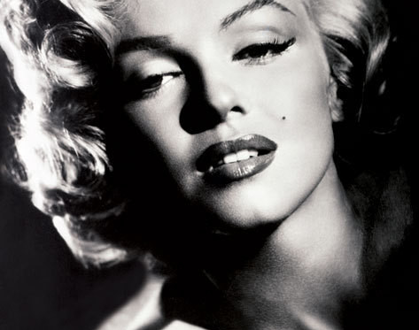
Výzkumný projekt se zaměřením na Marylin Monroe
Jedna z největších kulturních ikon 20.století
Šance, že dohledáme nový a dosud neviděný materiál, který se týká této star, je mizivá.
Jak ji lze zkoumat?
=> Projekt, který bude zkoumat posmrtný diskurz o MM (tedy s pomocí materiálů, které vznikly až po její smrti)
  => Jak? S pomocí jakých materiálů? (knihy, plakáty, vyobrazení)
  Jaký jazyk a jaká slovní spojení používáme k popisu této zesnulé hvězdy?
  S jakými hodnotami si její posmrtný obraz spojujeme?

Slide 8
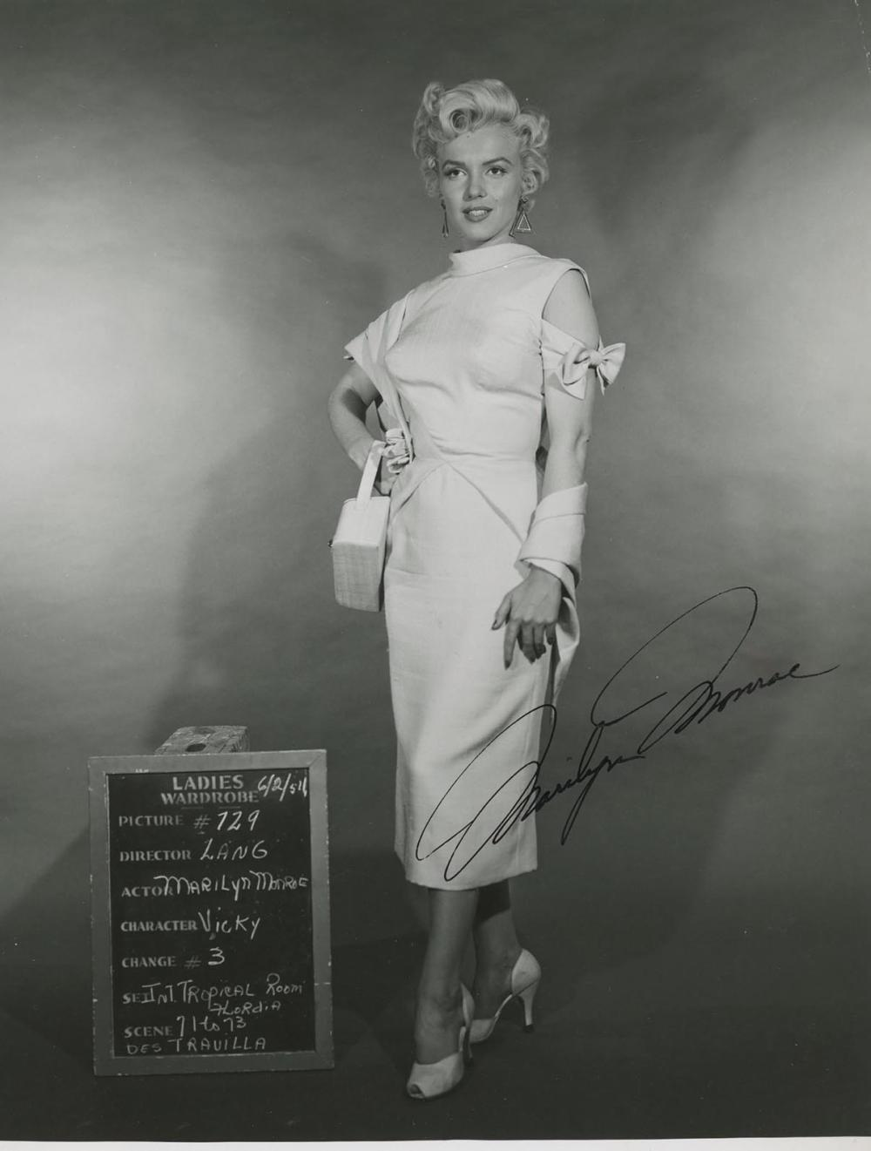
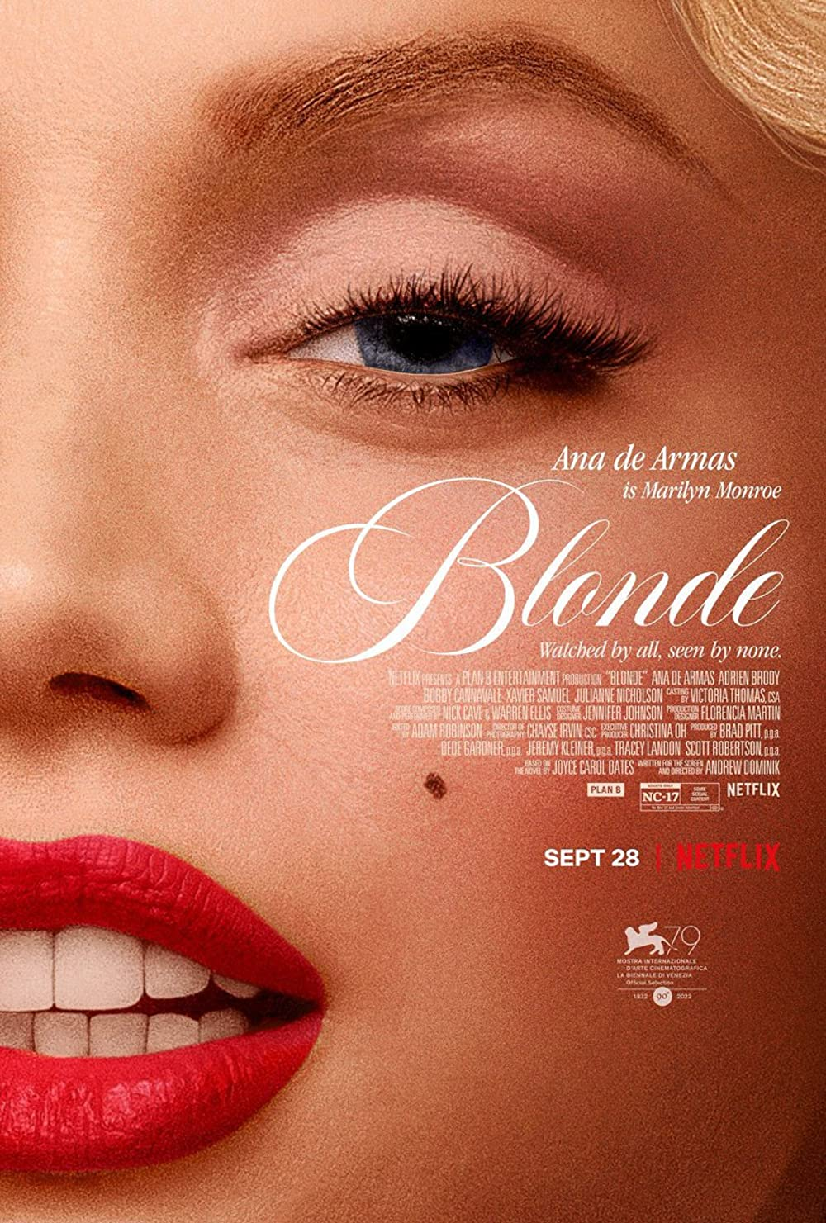
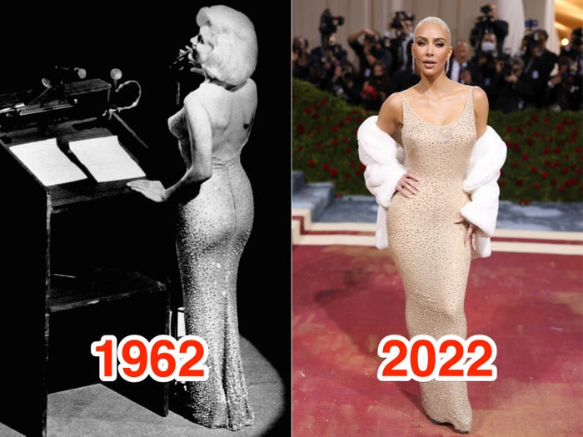
S pomocí jakých materiálů takový záměr budeme realizovat?
Podepsaná sběratelská fotografie
NE
Blonde (r. Andrew Dominik, 2022)
ANO
Šaty návrháře Jean Louise
Jako reálný objekt: NE
Jako kulturní dědictví: ANO

Slide 9
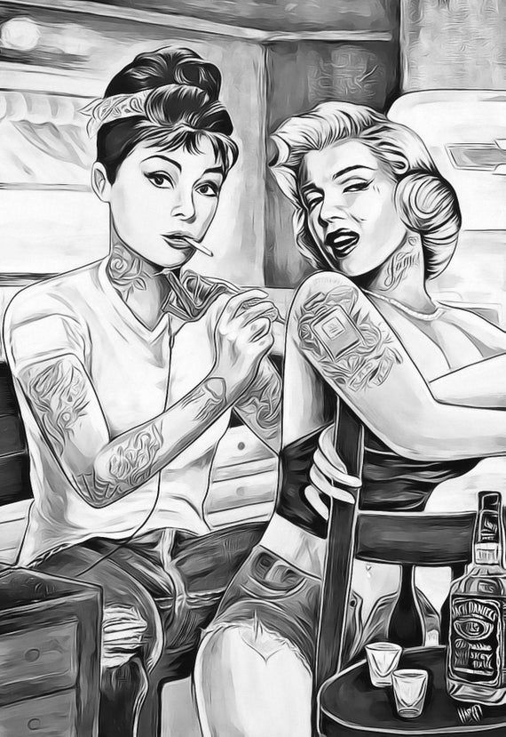
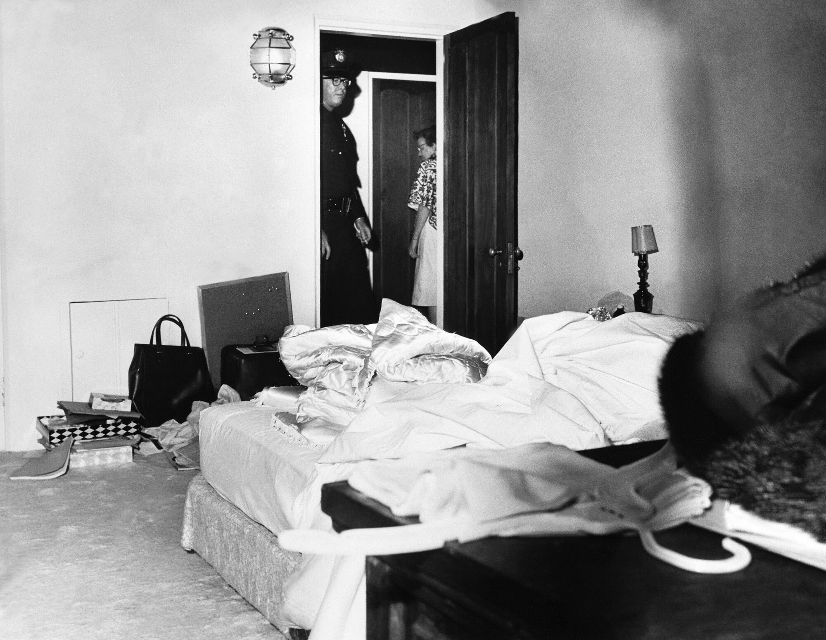
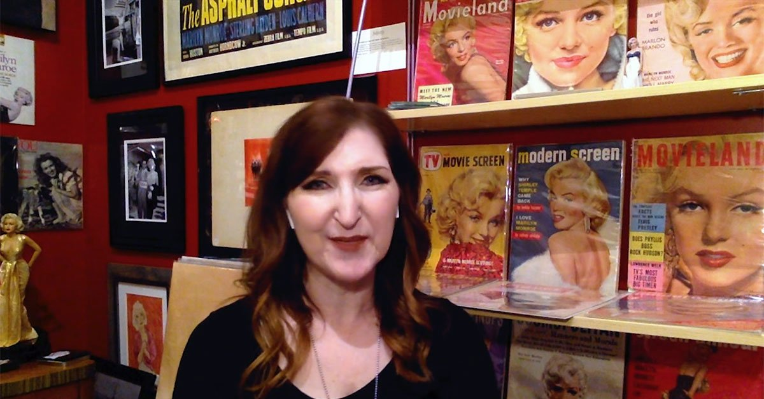
Rozhovory se sběrateli
Pravděpodobně NE
Fotografie z místa smrti
NE
Campové reinterpretace
ANO

Slide 10
Test – nejčastější chyby
Pokud shrnujeme kapitolu v monografii, nikdy neuvádíme její název! Název kapitoly uvádíme pouze tehdy, pokud se jedná o příspěvek ve sborníku/antologii/kolektivní monografii (kde mají kapitoly jiné autory)
  O‘BRIAN, Charles. Cinema‘s Conversion to Sound: Technology and Film Style in France and the U.S. Bloomington and Indianopolis: Indiana University Press, 2005, s. 64–81.
Zkratka In: - používáme pouze pokud citujeme kapitolu ze sborníku, nikdy ne pro studii otištěnou v seriálovém periodiku!
U seriálové publikace kurzívou v bibliografickém zápisu píšeme vždy jen název periodika, nikdy ne název citovaného článku/studie
Stranu zapisujeme jako s., nikoliv jako strana, str.; stránkování nedáváme do žádných závorek (kulatých či hranatých)
Ročník zapisujeme zkratkou roč., nikoliv jako ročník nebo r.

Slide 11
Test – nejčastější chyby
I v případě shrnutí vždy! uvádějte stránkový rozsah (s výjimkou shrnutí celé monografie)
Pozor na zaměňování monografie a sborníku! U monografií neuvádějte názvy jednotlivých kapitol, stačí stránkový rozsah. U sborníku naopak musíte uvádět názvy kapitol, protože každá z nich mám v tomto typu knihy jiného autora/autorku.
Do povinného rozsahu zahrnujeme i poznámky pod čarou (jsou součástí samotného pojednání), naopak sem nespadá dokumentační příloha.
Místo vydání nepočešťujeme, tedy London, nikoliv Londýn
Pamatujte si, že údaje následují jistou hierarchii a posloupnost: ve sborníku uvádíte jako první název kapitoly, která je pro vás prioritou / v bibliografickém zápisu periodické publikace se postupně zaměřujete od širších údajů k detailním: rok – ročník – číslo – strana / u monografie u sborníku nejdřív uvádíte místo vydání a až pak nakladatelství atd.

Slide 12
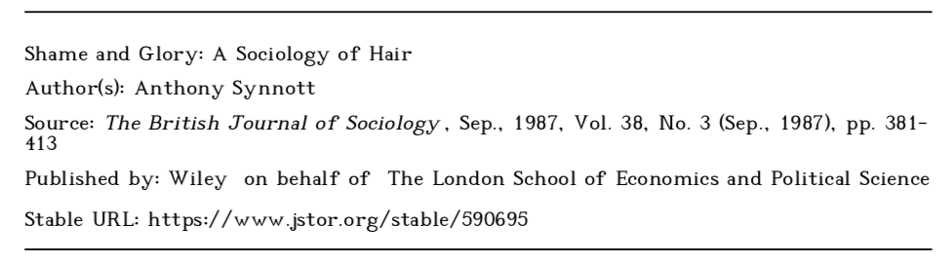
Anglické zkratky převádíme do češtiny!
SYNNOTT, Anthony. Shame and Glory: A Sociology of Hair. The British Journal of
Sociology. 1987, roč. 38, č. 3, s. 381–413.

